Slide 1


6° GRADE
RETROALIMENTACIÓN
WEEK N°28
DATE: OCTOBER 6th , 2020
Colegio Jean Piaget
Mi escuela, un lugar para aprender y crecer en un ambiente saludable
Miss Pía Cáceres G.

Slide 2
ASIGNATURA /CURSO | Inglés 6°
NOMBRE DEL PROFESOR/A | Pía Cáceres González
OBJETIVO DE APRENDIZAJE PRIORIZACIÓN NIVEL 1 | OA 1 Demostrar comprensión de ideas generales e información explícita en textos orales adaptados y auténticos simples, literarios y no literarios, en diversos formatos audiovisuales (como exposiciones orales, conversaciones, descripciones, instrucciones, procedimientos, narraciones, rimas y juegos de palabras, canciones), acerca de temas variados (experiencias personales, temas de otras asignaturas, del contexto inmediato, de actualidad e interés global o de otras culturas) y que contienen las funciones del año.
INDICADORES DE EVALUACIÓN PARA OA | -Identifican información explícita, como nombres, fechas, lugares, en diferentes tipos de texto en formatos variados (radio, televisión, computador o leído en voz alta). -Repiten canciones y rimas tradicionales de países de habla inglesa
CONTENIDO /HABILIDADES | Contenido: Retroalimentación de evaluación formativa n°2 Habilidades :Comprensión auditiva de textos variados (como exposiciones orales, conversaciones, descripciones, instrucciones, procedimientos, narraciones, rimas y juegos de palabras, canciones), adaptados y auténticos breves y simples.
OBJETIVO DE LA CLASE | Retroalimentar aprendizajes descendidos en relación a los siguientes indicadores: -Identifican información explícita, como nombres, fechas, lugares, en diferentes tipos de texto en formatos variados (radio, televisión, computador o leído en voz alta). -Repiten canciones y rimas tradicionales de países de habla inglesa
EVALUACIÓN | Se evaluará de forma formativa a través de ticket de salida

Slide 3

Reglas de la clase virtual
Llego contento a clases y trabajo con alegría
Me Identifico con mi nombre y apellido
Soy puntual al entrar a clases
Me presento con ropa adecuada para la clase (no con pijama)
Silencio mi micrófono
Enciendo mi cámara
Recuerdo que la clase es grabada de inicio a fin
Uso SOLO el chat para preguntas a la profesora

Slide 4

Traigo mi cuaderno y libro de la clase
Sigo las instrucciones y explicaciones de la profesora y tías presentes
Ser respetuosos con todos las personas presentes en la clase
No debo utilizar palabras groseras.
Levantar mi mano para participar o preguntar

Slide 5



Importante
Cuándo esté la imagen de un lápiz, significa que debes escribir en tu cuaderno
Cuándo esté esta imagen de un libro, significa que debes trabajar en tu libro de inglés.
Cuándo esté la imagen de una cámara fotográfica, significa que debes mandar reporte sólo de esa actividad (una foto de la actividad)

Slide 6
Resultado total de evaluación semana 27
Total de estudiantes: 29
NIVEL | CANTIDAD ALUMNOS | %
Logrados | 27 | 93%
Medianamente logrados | 2 | 7%
Por lograr | 0 | 0%

Slide 7

Contenidos por lograr
Indicador 2
-Identifican información explícita, como nombres, fechas, lugares, en diferentes tipos de texto en formatos variados (radio, televisión, computador o leído en voz alta).

Slide 8


Inicio
WHO REMEMBER WHERE DOES THE TEACHER WORK?

Slide 9
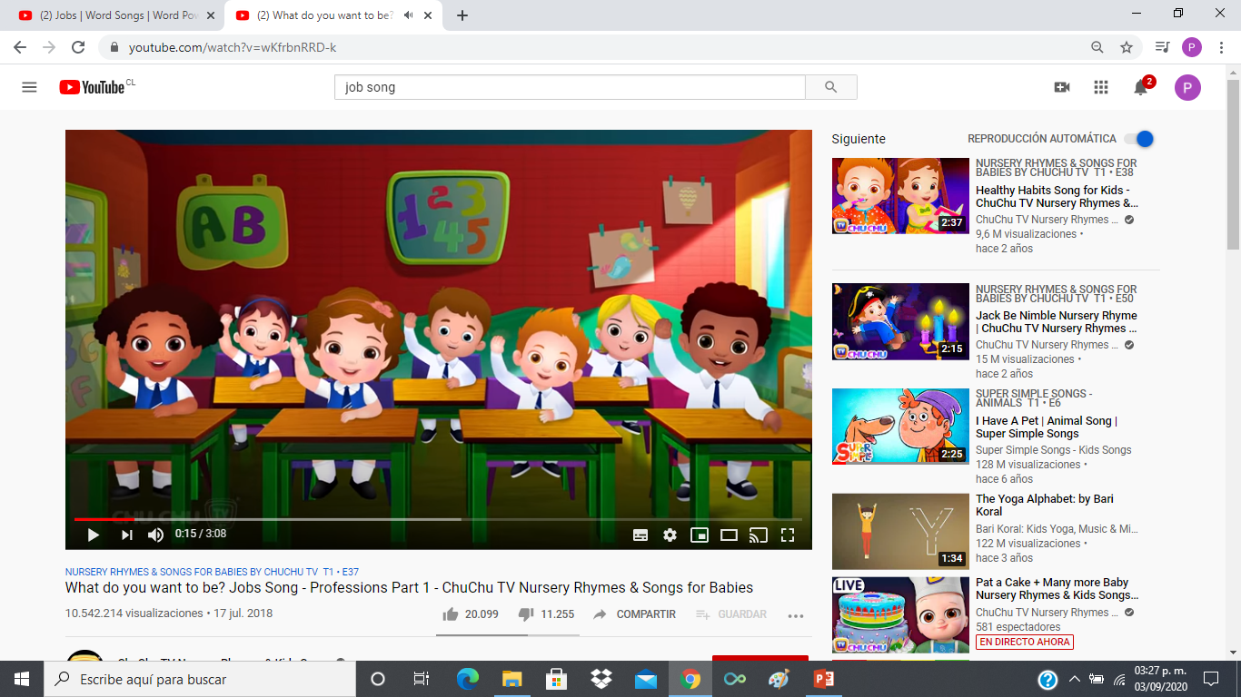
MOTIVACIÓN
Recuerda que hoy trabajaremos en nuestra alimentación, para comenzar observemos el siguiente video.
https://www.youtube.com/watch?v=wKfrbnRRD-k

Slide 10
Retroalimentación semana 27
October 6 th, 2020
Objetivo: Retroalimentar aprendizajes descendidos en relación a los siguientes indicadores:
-Identifican información explícita, como nombres, fechas, lugares, en diferentes tipos de texto en formatos variados (radio, televisión, computador o leído en voz alta).
-Repiten canciones y rimas tradicionales de países de habla inglesa

Slide 11
Resultado por indicadores
Indicador 1
Repiten canciones y rimas tradicionales de países de habla inglesa
NIVEL | CANTIDAD ALUMNOS | %
Logrados | 26 | 90%
Medianamente logrados | 3 | 10%
Por lograr | 0 | 0%
Total de estudiantes: 29

Slide 12

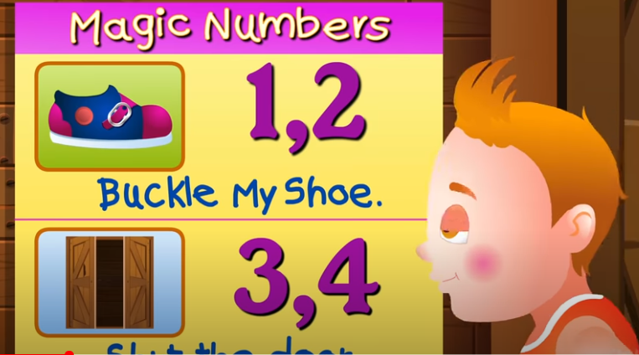
Listen and watch the next rhyme
https://www.youtube.com/watch?v=ad1h8fSqSzw

Slide 13

Read and repeat the rhyme
One-two, buckle my shoe;
Three-four, shut the door;
Five-six, pick up sticks.
Seven-eight, lay them straight;
Nine-ten, a big fat hen;

Slide 14
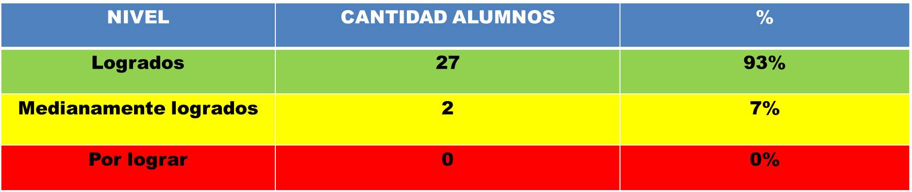
Resultado por indicadores
Indicador 2
-Identifican información explícita, como nombres, fechas, lugares, en diferentes tipos de texto en formatos variados (radio, televisión, computador o leído en voz alta).
Total de estudiantes: 29

Slide 15
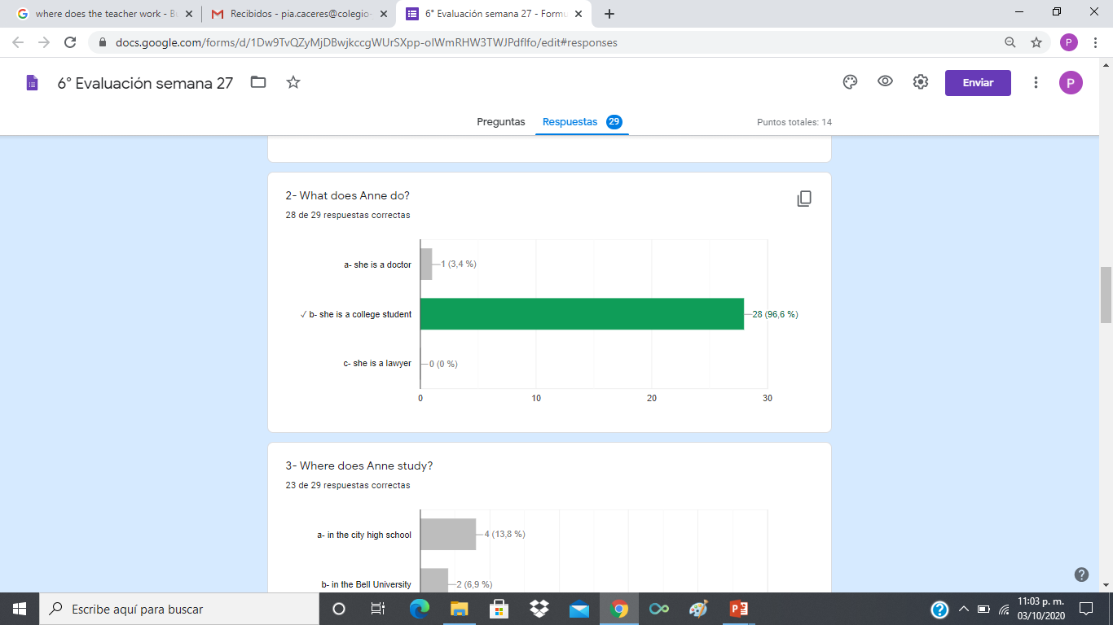
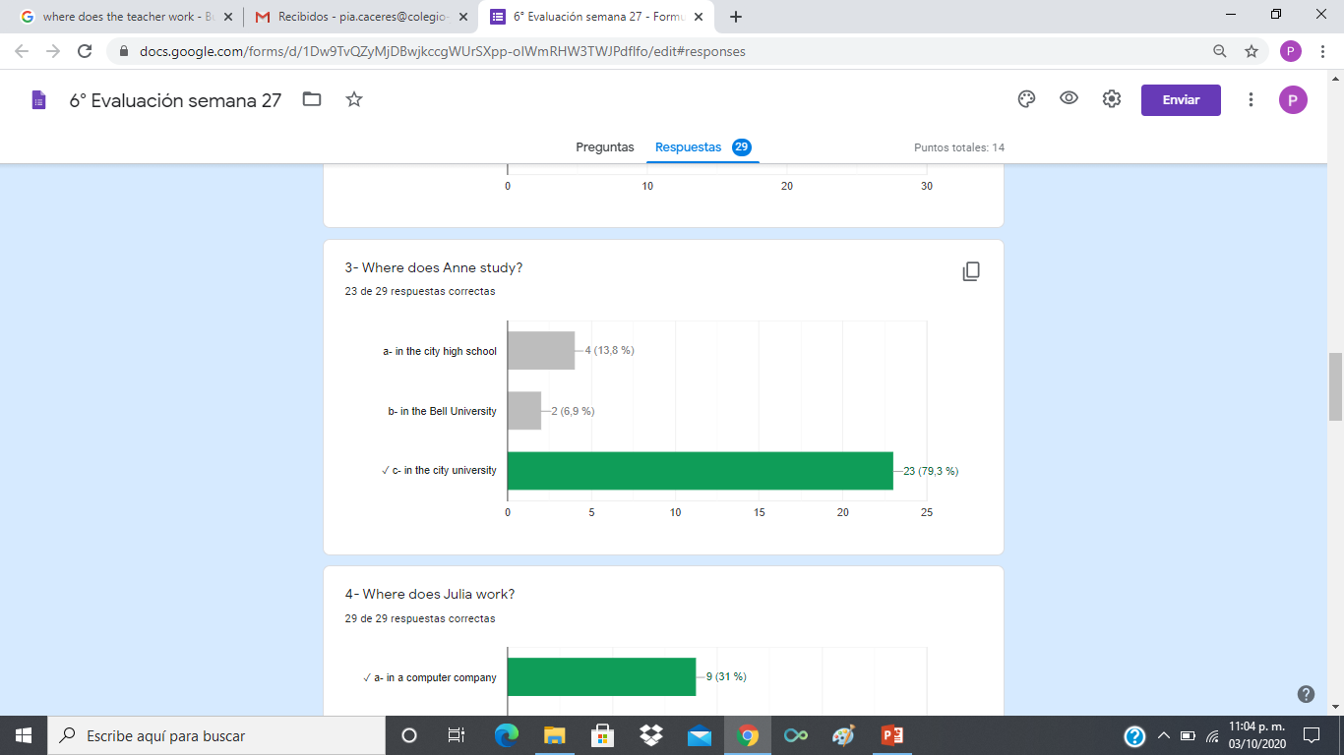
Análisis de respuestas

Slide 16
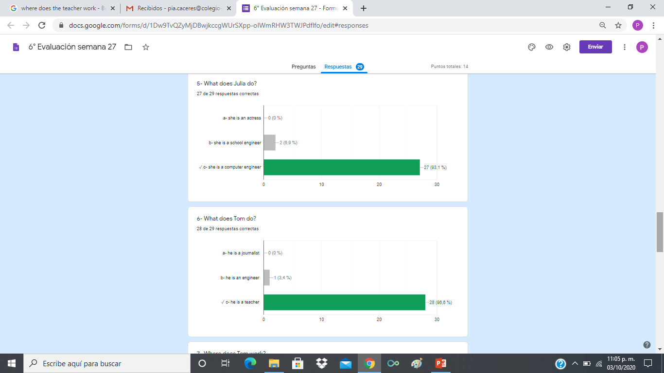

Slide 17
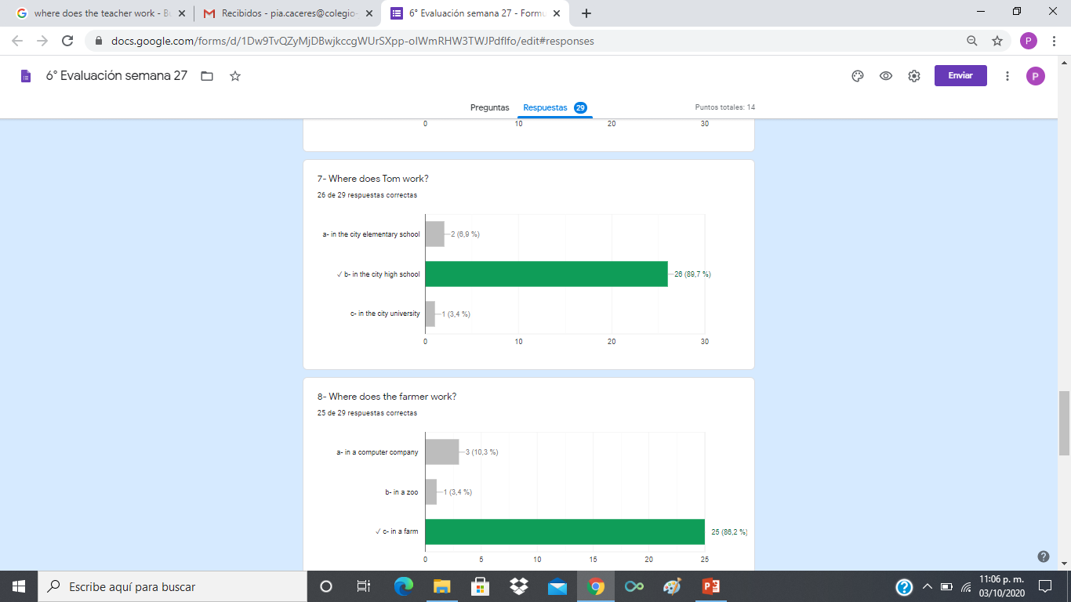

Slide 18
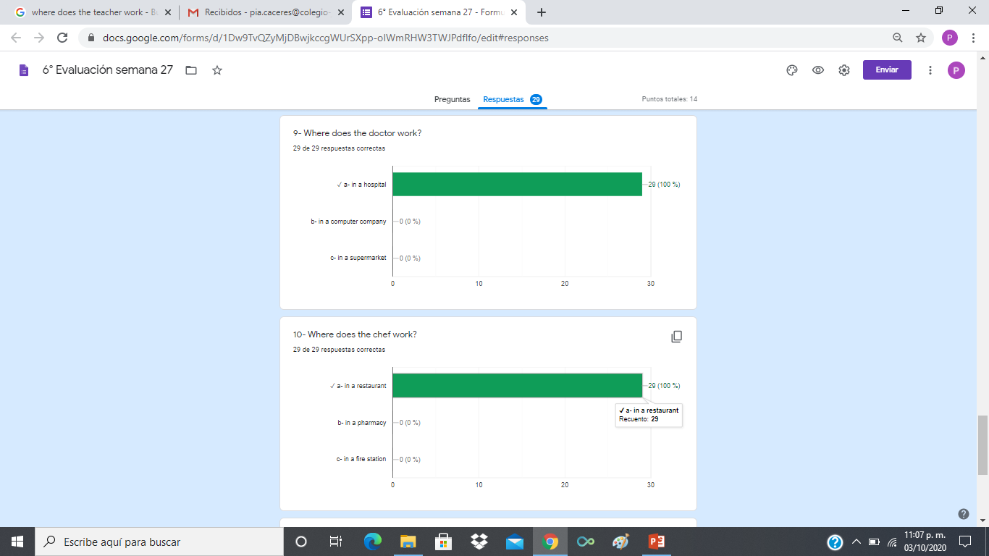

Slide 19
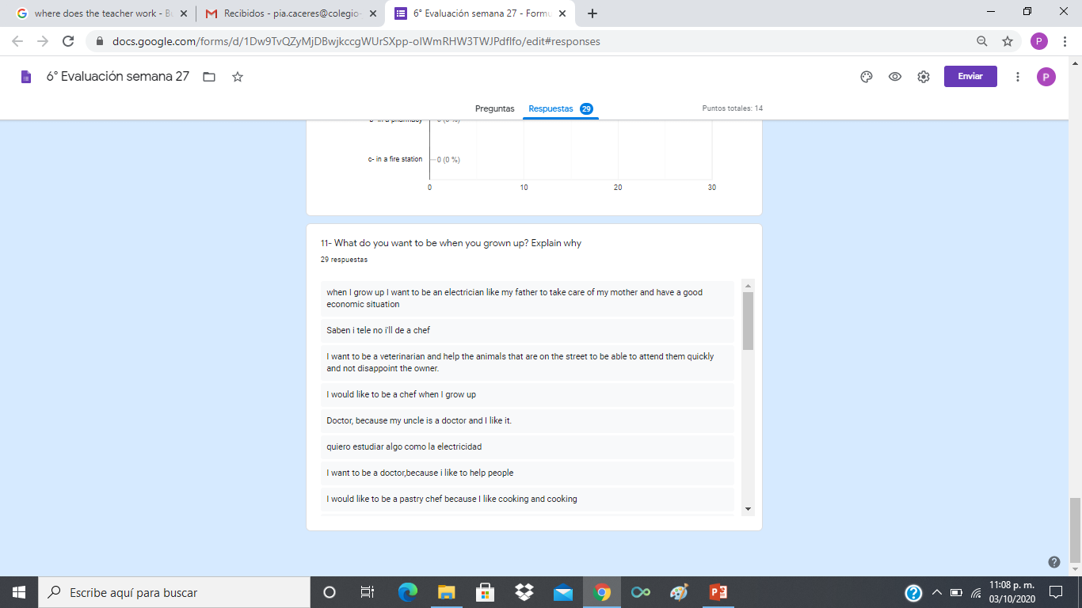

Slide 20
Listen and watch the next video
https://www.youtube.com/watch?v=YAX3Yu4gueQ

Slide 21
Questions
What do you do?
What do you want to be when you grown up?
Where do you work?

Slide 22
Answer the following questions
1- What does Anne do?
2- What does Julia do?
3- Where does Julia work?
4- What does Tom do?
5- Where does Tom work?

Slide 23





Slide 24

EXIT TICKET 28
1- Mention a part of the rhyme
2- What does she do ? And where does she work?
3- What was the most difficult part of the test for you? Explain why
Email: pia.caceres@colegio-jeanpiaget.cl
Telefono: +569 32735472

